Slide 1
Татарстан Республикасы
Мәгариф һәм фән министрлыгы
Бөгелмә муниципаль районының
муниципаль бюджет гомуми белем бирү учреждениесе
7нче гимназия
II квалификацион категорияле
татар теле һәм әдәбияты укытучылары
Әхмәтшина Г.Р.,Талипова Г.И.
“Исемдә калганнар” әсәре буенча
презентациясе
Бөгелмә,2011

Slide 2
Исемдә калганнар

Slide 3
Мөхәммәтгариф, Бибимәмдүдә
Кушлавыч
1886
Бибимәмдүдә Мөхәммәтшакир
Сасна
1889
Өчиле
1890 1892
Зиннәтулла хәзрәт,
Мөхәммәтвәли, Газизә
Казан
1891
Сәгъди абзый, Зөһрә апа
Кырлай
1892
Җаек
Галиәсгар Газизә
1895

Slide 4
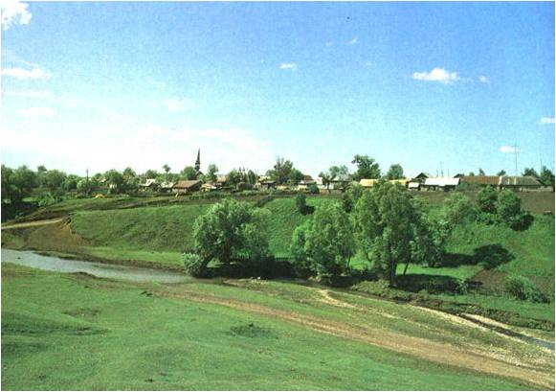
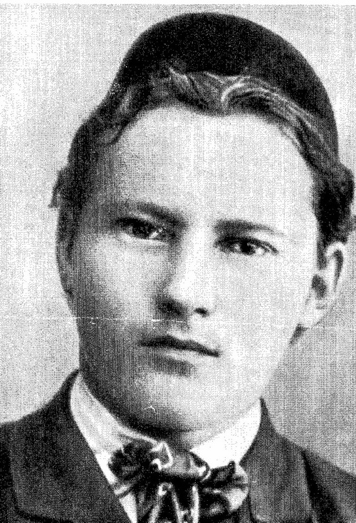
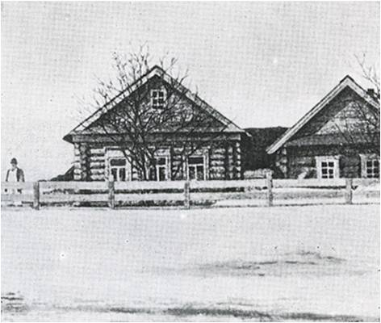
Габдулла Тукай 1986 елның 26 апрелендә Казан губернасы Кушлавыч авылында чабаталы мулла гаиләсендә туган.

Slide 5
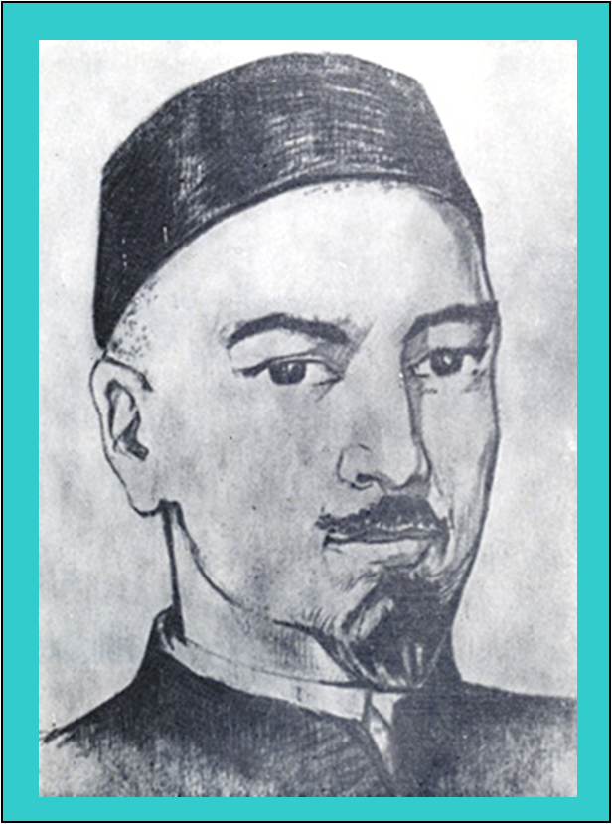
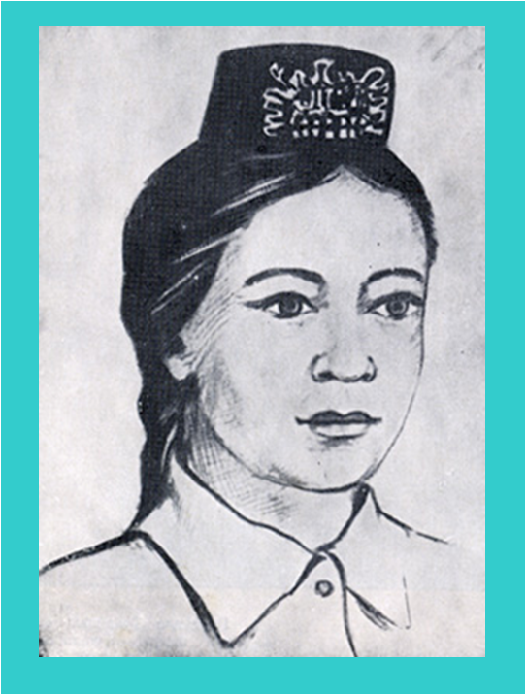
Әтисе Мөхәммәтгариф мулла
Әнисе Бибимәмдүдә Зиннәтулла кызы

Slide 6
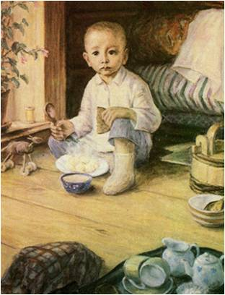
Минем туганыма биш ай заман үткәч, атам аз гына вакыт авырып үлгән.

Slide 7
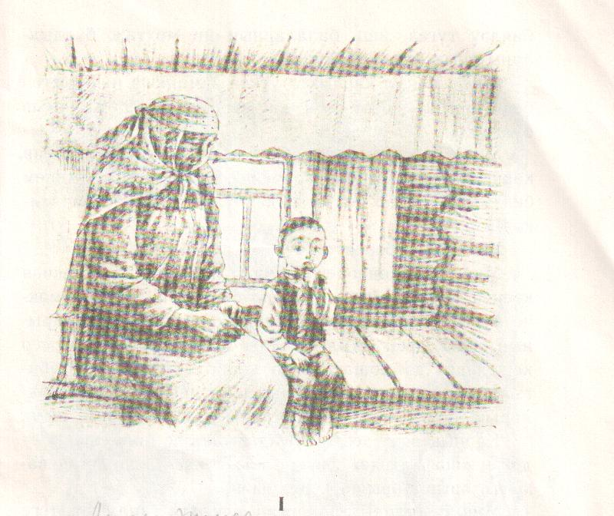
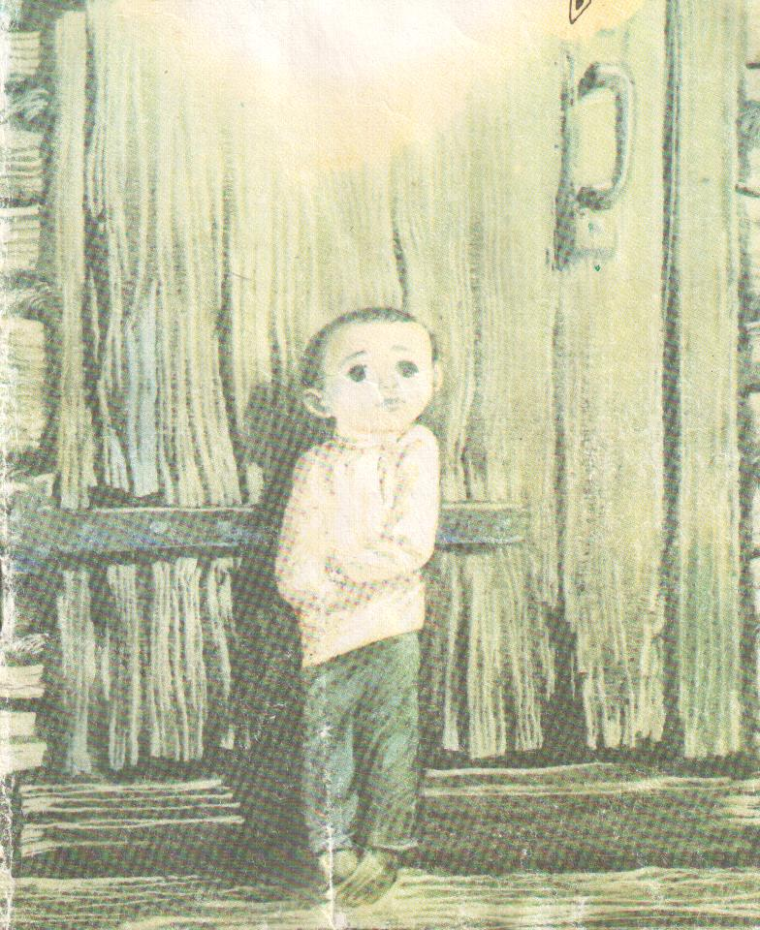
Тол калган анам янында мин берничә вакыт торгач, анам, мине авлыбыздагы Шәрифә исемле бер фәкыйрь карчыкка вакытлыча асрарга биреп калдырып, үзе Сасна исемле авлның мулласына кияүгә чыккан…
Мин кыш көннәрендә төнлә ялан аяк, күлмәкчән көенчә тышка чыгам икән дә бераздан, өйгә кермәкче булып, ишеккә киләм, ишекне ача алмыйм вә ишек төбендә аякларым бозга ябышып катканчы көтеп торам икән.

Slide 8
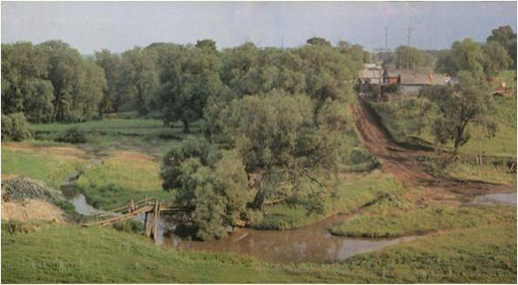
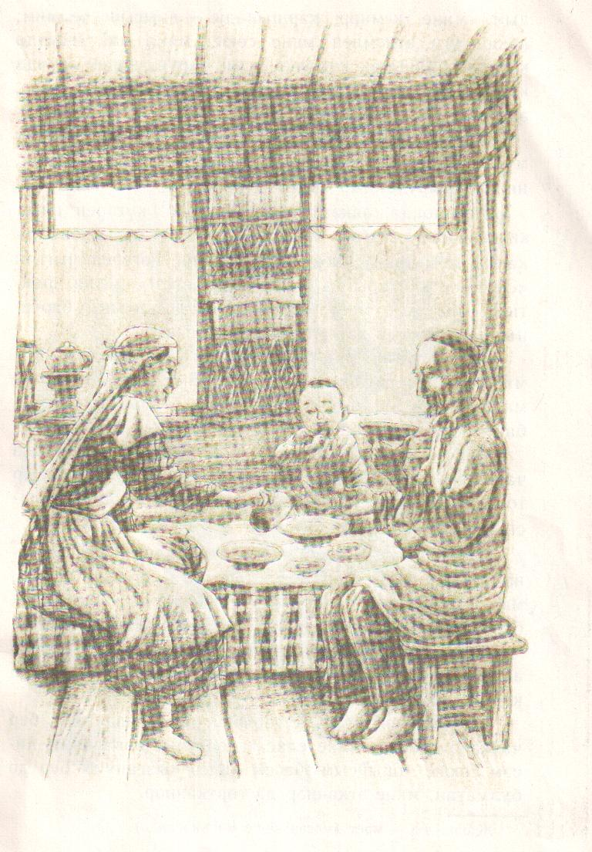
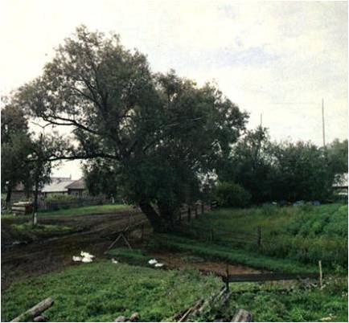
Аннары мине Саснага алып киткәннәр...
Үги әтиемнең мине сөюе, миңа чәй янында кәрәзле балны ак күмәчкә ягып бирүе, мине шунда куанганнарым, биш минутлык төш шикелле генә, әле дә булса хәтеремдә.

Slide 9
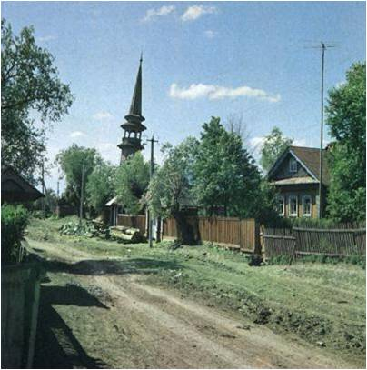
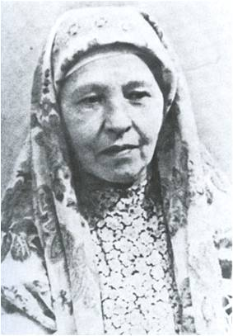
Үги әбинең алты күгәрченнәре эчендә мин бер чәүкә булганга, мине еласам-юатучы, иркәләним дисәм – сөюче, ашыйсым-эчәсем килсә, кызганучы бер дә булмаган, мине эткәннәр дә төрткәннәр.
Мин әле хәзер аерып алганым Саҗидә апайның, үги әбдән яшереп кенә, мине юатканын вә сөйгәнен, әби килә башлагач та, минем белән эше юк кеше шикелле, үзенә икенче кыяфәт биргәнен һаман хәтеремдә саклыйм.

Slide 10
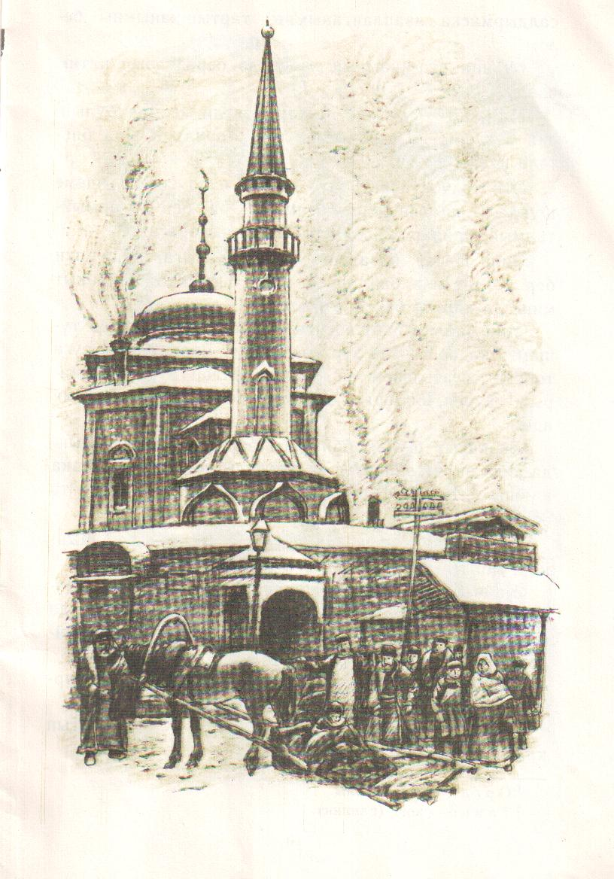
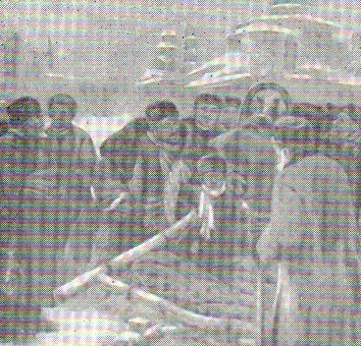
Беркөнне бабай, үги әбинең киңәше буенча, авылыбыздан Казанга бара торган бер ямщикка мине утыртып, Казанга озаткан.
Печән базарында: “Асрарга бала бирәм, кем ала?” – дип кычкырыа йөргәндә, халык арасыннан бер кеше чыгып, мине ямщиктан алган.

Slide 11
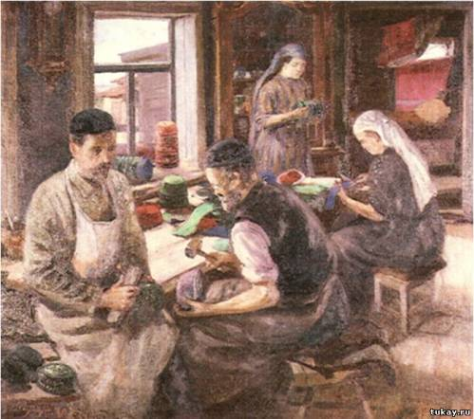
Миңа әти булганы Мөхәммәтвәли исемле булып, әни булганы Газизә исемле иде.
Әти талчукта сату идеме, әллә тирече идеме шунда – анысын яхшы белмим. Әни, бер дә алмый-талмый, байларга кәләпүш эшләп чыгара иде... Бу ата-анам икесе дә эш кешеләре булып, миңа ач торырга туры килмәде...

Slide 12
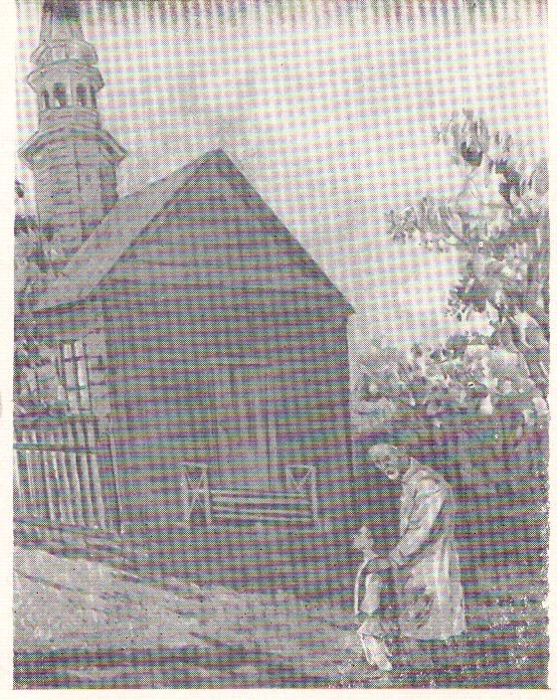
Алар, үзләренең үләчәкләреннән куркып: “Без үлсәк, бу бала кем кулына кала, ичмасам, авылына кайтарыйк”, - дип, теге мине Казанга китергән ямщикны табып, мине янәдән аңар утыртып, Өчиле карьясенә җибәргәннәр.

Slide 13
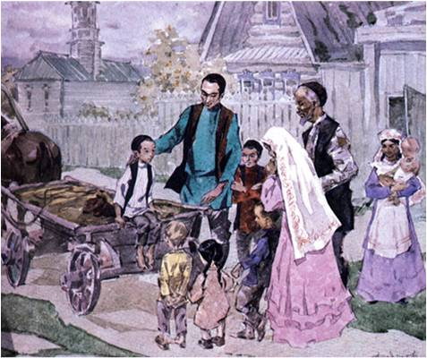
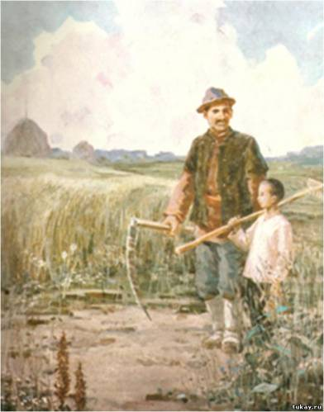
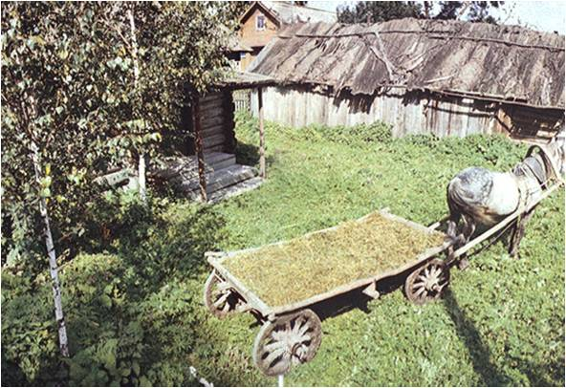
Бездән җиде генә чакрым Кырлай исемле авылдан ир баласыз Сәгъди исемле бер кеше килеп, мине үзенә алып киткән.

Slide 14
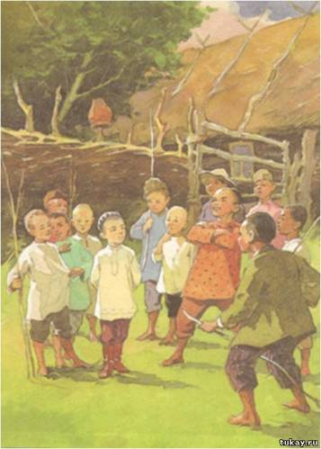
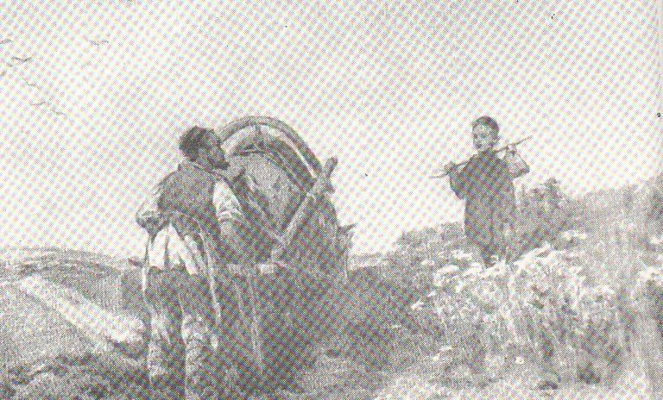
Иптәш малайлар белән авыл буенча йөгерә вә болынлыкларда көн буе ауный идем.

Slide 15
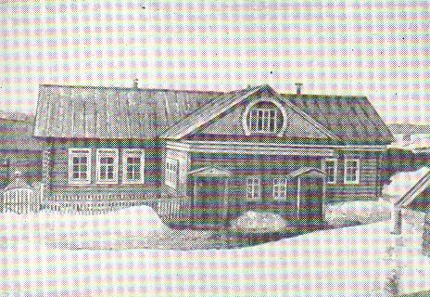
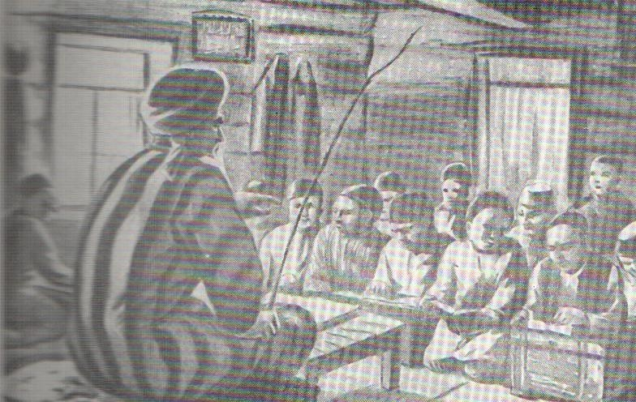
Көз җиткәч,авыл малайлары белән бергә мәдрәсәгә бирделәр

Slide 16
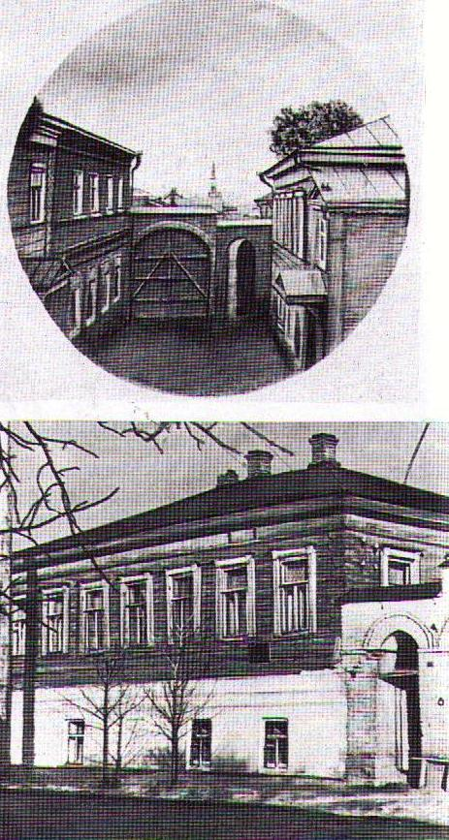
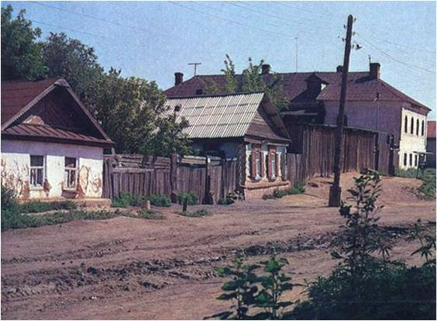
Җизнәсе Галиәсгар Госманов Габдулланы Җаекка (Уральск) алып китә.

Slide 17
Әсәрне беләсеңме?
1. Габдулла кем гаиләсендә дөньяга килә?
2. Әтисе Габдулла күпмелек вакытта үлеп киткән?
3. Әнисе Габдулланы кем исемле карчыкка вакытлыча асрамага бирә?
4. Әнисе кабаттан кайсы авыл мулласына кияүгә чыга?
5. Әнисе дә үлгәч, нәни Габдулла кем кулына кала?
6. Габдулла беренче тапкыр Казанга ничек килә ?
7. Казанда Габдулланы кем асрамага ала?
8. 2 елдан соң ни өчен Мөхәммәтвәли белән Газизә Габдулланы кире Өчилегә кайтаралар? Аны ничек аңлаталар?
9. Аннан соң язмыш Габдулланы кайсы авылга, кем кулына тапшыра?
10. Сәгъди абзыйның балалары буламы?
11. Кырлайда Габдулла белән нинди хәл була?
12. Иң беренче белемне Габдулла кайда ала?
13.Мәдрәсәдә ул нинди дини китаплар укый?
14. Габдулланы Җаек белән нәрсә бәйли ?

